Slide 1
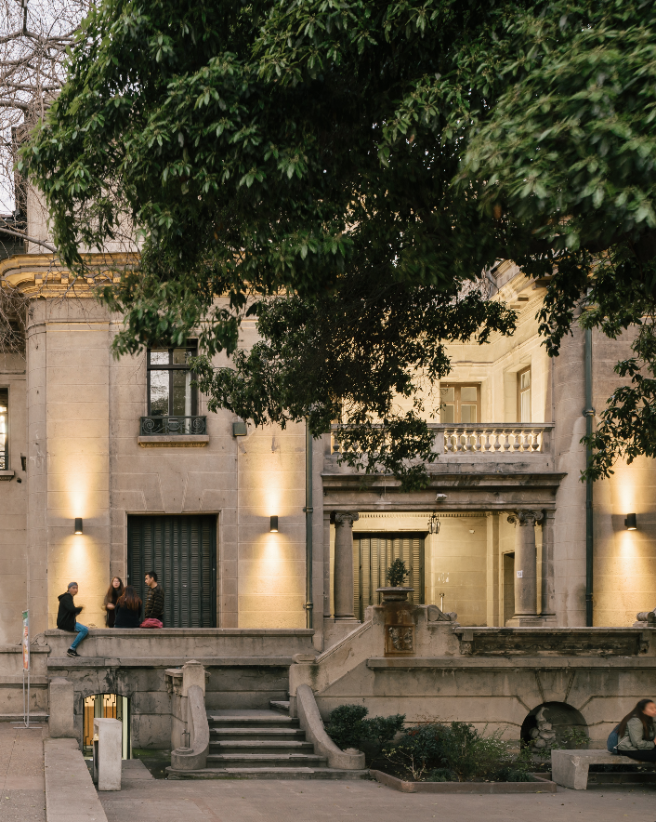
Habilidades I
El rol de la ingeniería en la sociedad

Slide 2
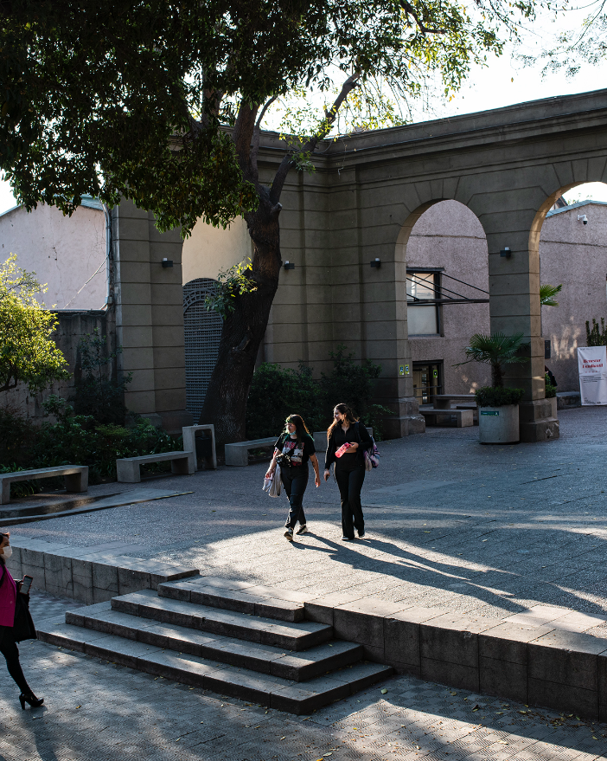
Sección 1 - Prof. Margarita Ponce maponced@uahurtado.cl
Lunes 16:00 – 17:20 sala A28
Miércoles 16:00 - 17:20 sala A28
–
Sección 2 – Prof. Arturo Aliaga
aaliaga@uahurtado.cl
Lunes 16:00 – 17:20 sala E32
Miércoles 16:00 - 17:20 sala E32

Slide 3
¿Qué piensan cuando escuchan ingeniería?

Slide 5
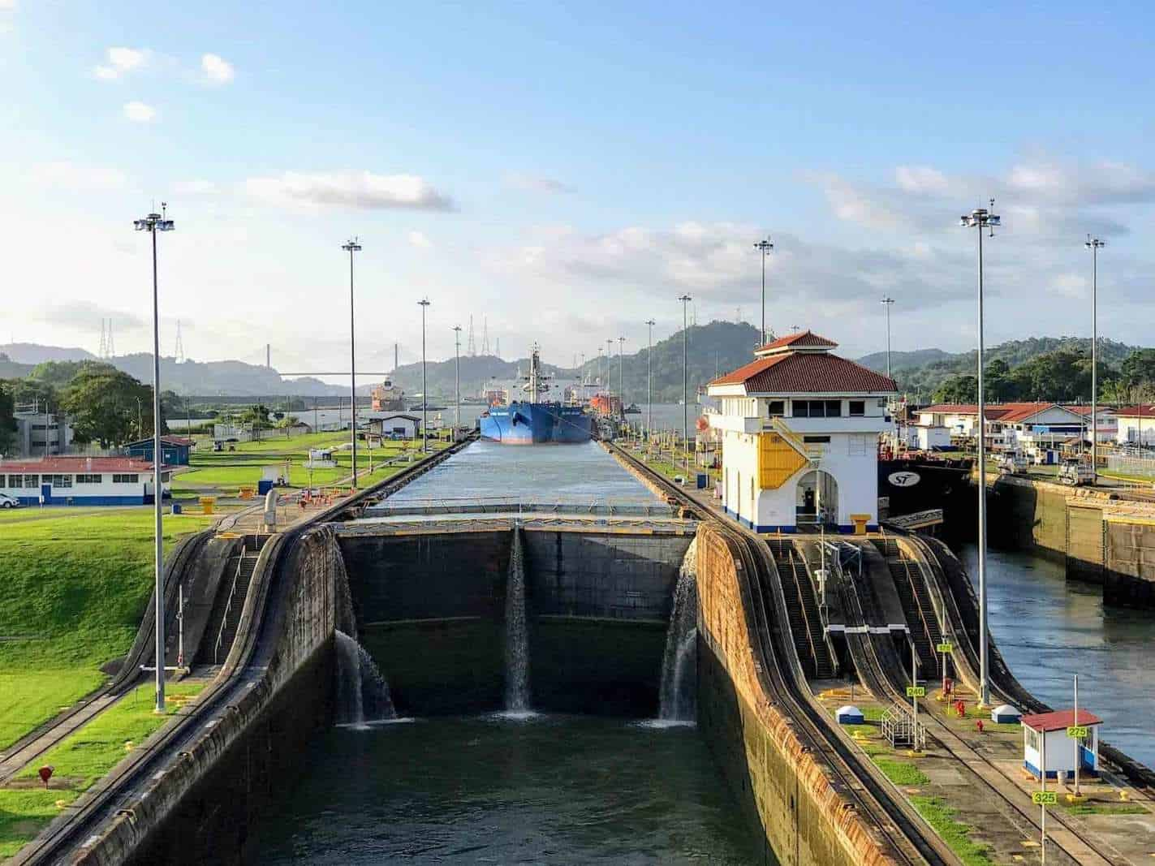
GRANDES OBRAS DE LA INGENIERÍA
Canal de Panamá
Unión Atlántico-Pacífico
Esclusas
Fechas relevantes
1819 (Francia)/1903
EEUU derechos a perpetuidad
15/08/1914
1963/1977
1999 Recuperación Panamá

Slide 6
GRANDES OBRAS DE LA INGENIERÍA

Slide 7
GRANDES OBRAS DE LA INGENIERÍA
Golden Gate (1937)
Puente de suspensión

Slide 8
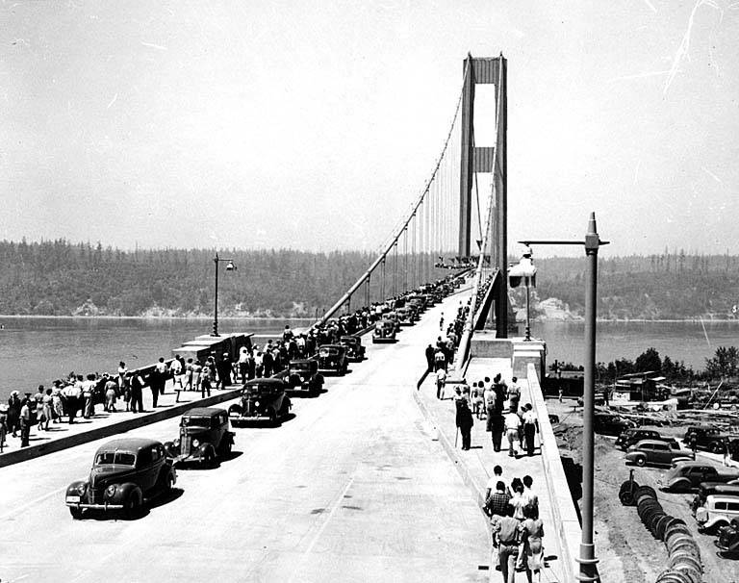
GRANDES OBRAS DE LA INGENIERÍA
Tacoma Narrows Bridge (1940)
Innovación menos costo

Slide 9
GRANDES OBRAS DE LA INGENIERÍA

Slide 10
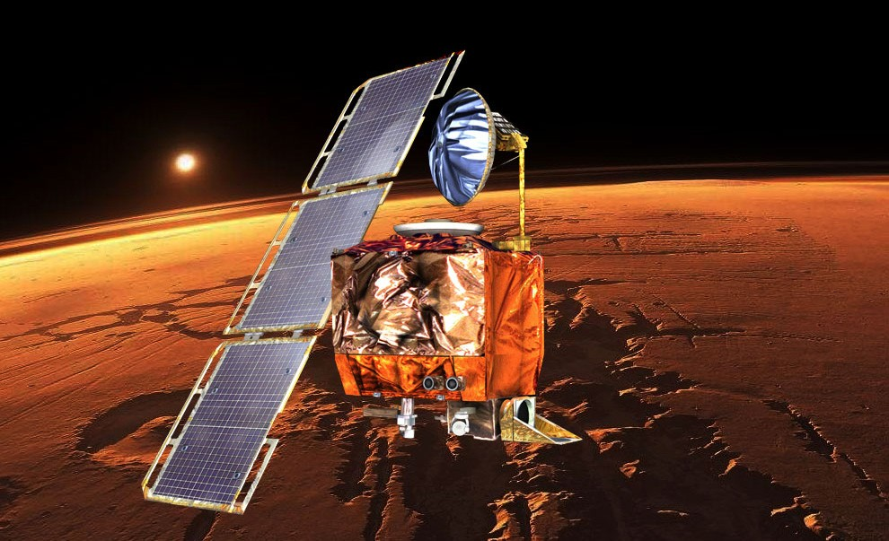
GRANDES OBRAS DE LA INGENIERÍA
Mars Climate Orbiter (1999)
Se estrella en la superficie de Marte
Fallo de programación
Costo USD$125M

Slide 11
Grandes desastres de la ingeniería
Bomba Atómica (1945) – Proyecto Manhattan – Hiroshima y Nagasaki

Slide 12
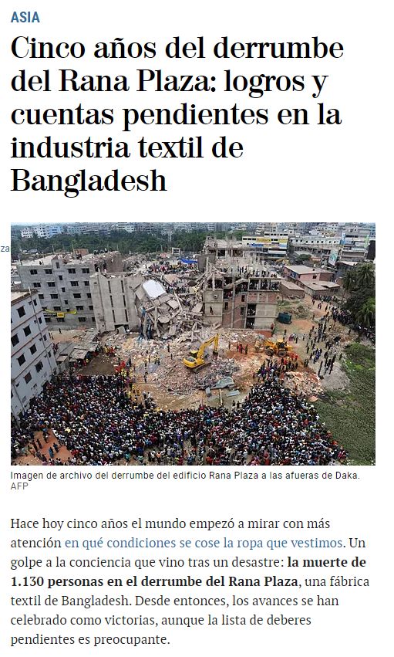

Slide 15
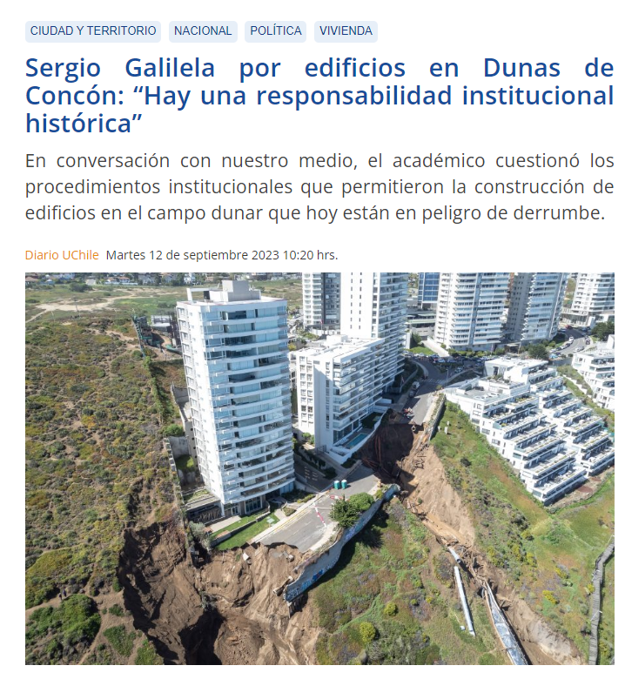
Funciones de dunas litorales:
Detienen los efectos de temporales y crecidas del mar
Filtran agua y recargan napas freáticas
Habitad de plantas y animales
Fuentes de restos arqueológicos
Fuente de recreación y belleza paisajística
Fuente de arena para playas, permiten que se recuperen luego de erosionarse

Slide 16
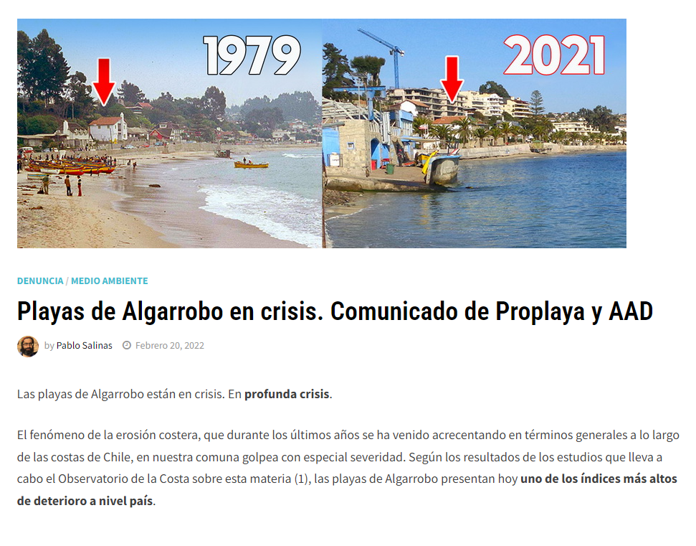

Slide 18
¿QUE ES LA SOCIEDAD Y POR QUÉ ES TAN IMPORTANTE PARA LA INGENIERÍA?
Según la RAE, sociedad es:
1. Conjunto de personas, pueblos o naciones que conviven bajo normas comunes.
2. Agrupación natural o pactada de personas, organizada para cooperar en la consecución de determinados fines. Se darán ayudas a sociedades culturales.
3. Agrupación natural de algunos animales. Las abejas viven en sociedad.
4. Agrupación comercial de carácter legal que cuenta con un capital inicial formado con las aportaciones de sus miembros.

Slide 19
INGENIERÍA Y SOCIEDAD
Desde sus orígenes, la enseñanza de la Ingeniería busca el desarrollo de graduados y profesionales de excelencia en sus respectivas especialidades.
Desde la FIN-UAH, buscamos desarrollar futuros ingenieros con una clara orientación ética y vocación de servicio a la sociedad, comprometiéndose con el desarrollo social, económico, científico y tecnológico del país.
Hoy más que nunca es inminente una mayor focalización en el desarrollo de las competencias fundamentales de los ingenieros para combatir diversas problemáticas como: la pobreza, desigualdad educacional, enfermedades mortales, el deterioro del medio ambiente, así como el desafío que implica hacer frente a la denominada "Cuarta Revolución Industrial".

Slide 20
INGENIERÍA Y HUMANIDAD
https://www.youtube.com/watch?v=DFmHLnert8o

Slide 21
¿POR QUÉ ES DESAFIANTE CAMBIAR?

Slide 23
Los cambios, percibidos como desafíos, ponen en peligro a los integrantes de la sociedad si las personas no sienten seguridad
Estos desafíos son variados en sus impactos y urgencias, pero la sociedad como un todo precisa de estas propuestas que le reporten bienestar.
La Innovación tiene que llegar a la sociedad, es decir, que cuando las nuevas tecnologías llegan a las personas, provocan una mejora sustancial en el convivir

Slide 24
COMPROMISOS DE LA INGENIERÍA CON LA SOCIEDAD
Algunos ejemplos:
Responsabilidad por la actualización permanente, la racionalización de las decisiones y la sostenibilidad ambiental de los productos, procesos y servicios.
Capacidad de proponer alternativas de solución para enfrentar problemas complejos y débilmente estructurados, en medio de limitaciones de recursos y bajo presiones políticas y sociales derivadas de las condiciones locales y regionales.
Generación de empleo.
Pensemos, ¿Qué otros compromisos tenemos como futuros ingenieros con nuestra sociedad?

Slide 25
GRANDES RETOS DE LA INGENIERÍA Y SU ROL CON LA SOCIEDAD
Socio - económico
Participación ciudadana
Nacional
Contextos
Sostenibilidad
Tecnológico
Internacional

Slide 26
Universidades
Sociedad
Estado
Compañías
En síntesis, la Ingeniería debe estar al servicio de la Sociedad, aportando al desarrollo tecnológico sin dejar de velar por el bien común.
26

